Slide 1
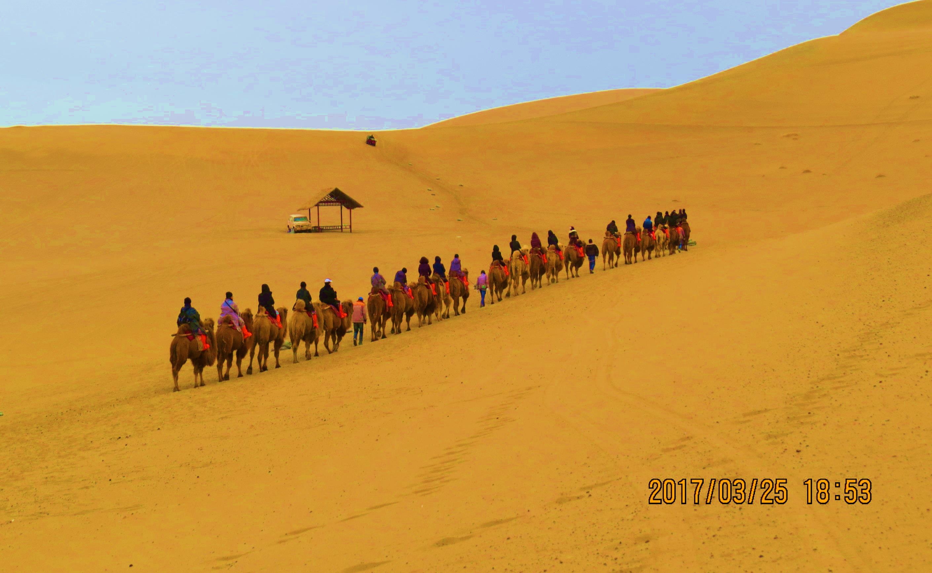
佛教藝術流轉迴映 古絲路、敦煌、深度覓行
見恒報告
Notes:
先以感性分享 效法玄奘大師騎著駱駝去取經 感動 (我們現在可以讀誦經典 親自走了這一遭 感恩這一切的因緣) 佩服 (不到一小時 屁股痛)
坐動車 大陸這幾年迅速發展 尤其是整個大西北這幾兩年發展快速

Slide 2
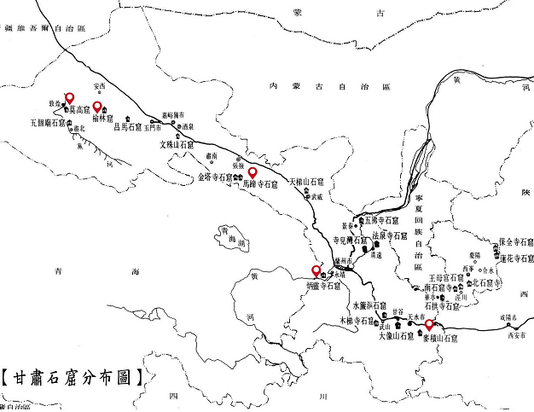
Notes:
此行全程從3/20蘭州中川機場下來，一直到4/04咸陽機場搭機為止，十六天之中包括沿途巴士，高鐵，加快艇船舶的里程，不含走路的路程，我們經過了大約【八千里路雲和月】（4300多公里大約的粗算過，1公里大約為2華里，所以八千里路），回味一下此行的足跡！感恩！

Slide 3
一、緣起
培育佛教
研究人才
促進國際
佛教學術界
教育界
交流合作
石窟
考察
專題
講座
組別
討論
佛教藝術的創新與應用
Notes:
有鑑於敦煌石窟對於佛教研究之重要地位及本校與敦煌研究院之良好學術交流關係，特別安排本校師生至敦煌研究院實地見習，以「佛教藝術的創新與應用」為學習主軸，透過敦煌豐富的佛教藝術石窟考察、系列專題講座與主題組別交互討論，期能培養具弘傳佛教之宗教師，與達成培育佛教研究人才與教育師資及促進國際佛教學術界、教育界交流合作。
除敦煌石窟外，其周邊擴及過去西域商貿之重要絲路沿線，實地至古時佛教傳承之路線與古寺見習，並沿線至炳靈寺石窟、麥積山古窟，透過同行專家學者定點講解作深入考察與見習，期能讓本校學生們將所學經典透過親身閱歷轉化為材，以利漢傳佛教之研究與弘化。

Slide 4
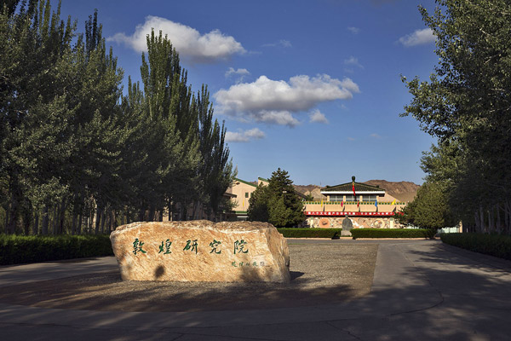
二、實習機構簡介
Notes:
敦煌研究院是中國負責研究、保護、管理、宣傳和開發世界文化遺產敦煌莫高窟的科研文教機構，同時也是中國國家古代壁畫保護工程技術研究中心的依託單位。
1986年，成立的榆林窟文物保管所，由敦煌研究院代管。1994年8月，成立敦煌石窟文物保護研究陳列中心。1994年12月，敦煌遺書研究所更名為敦煌文獻研究所。

Slide 5
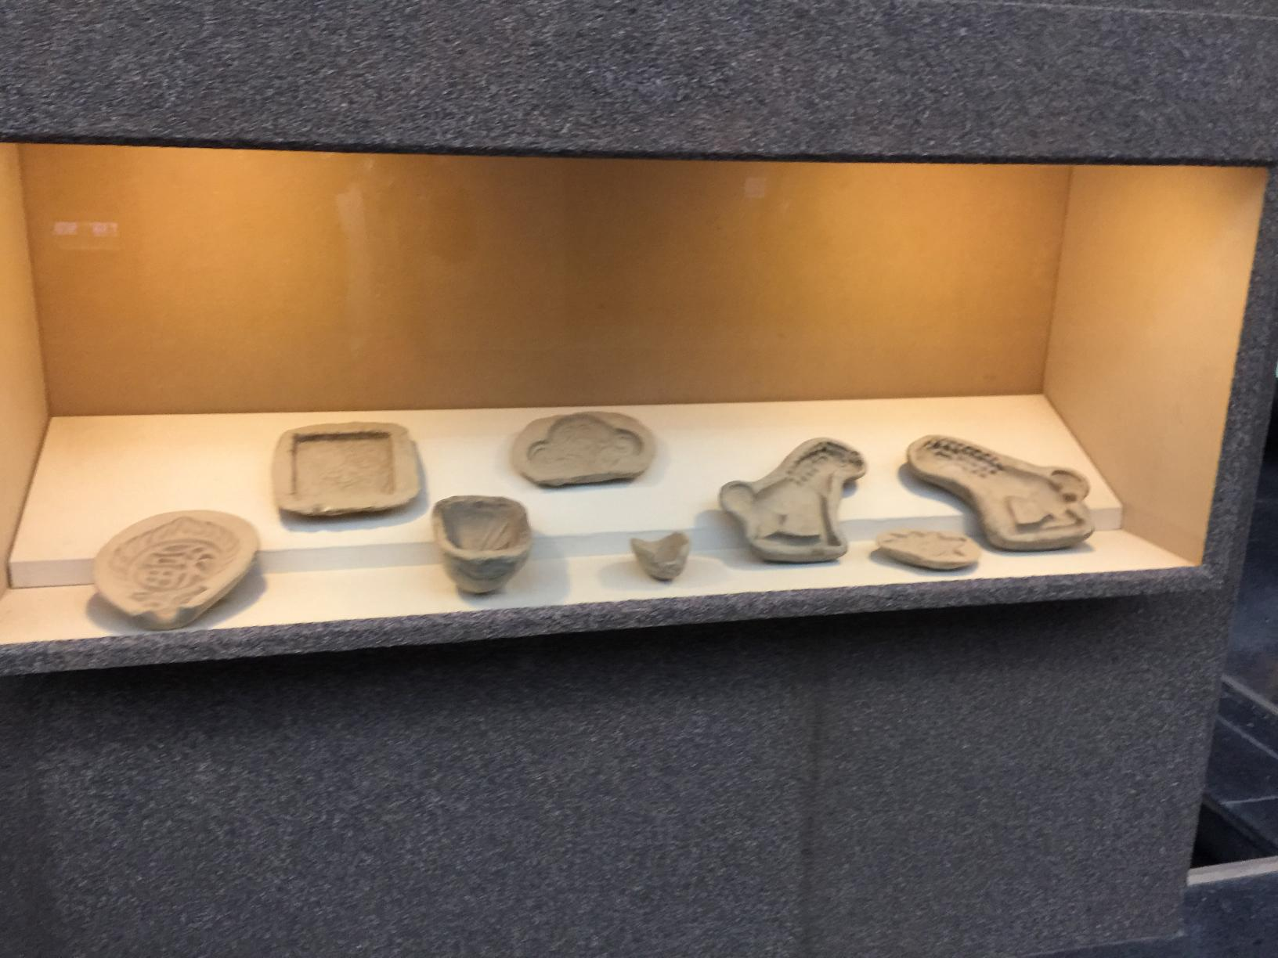
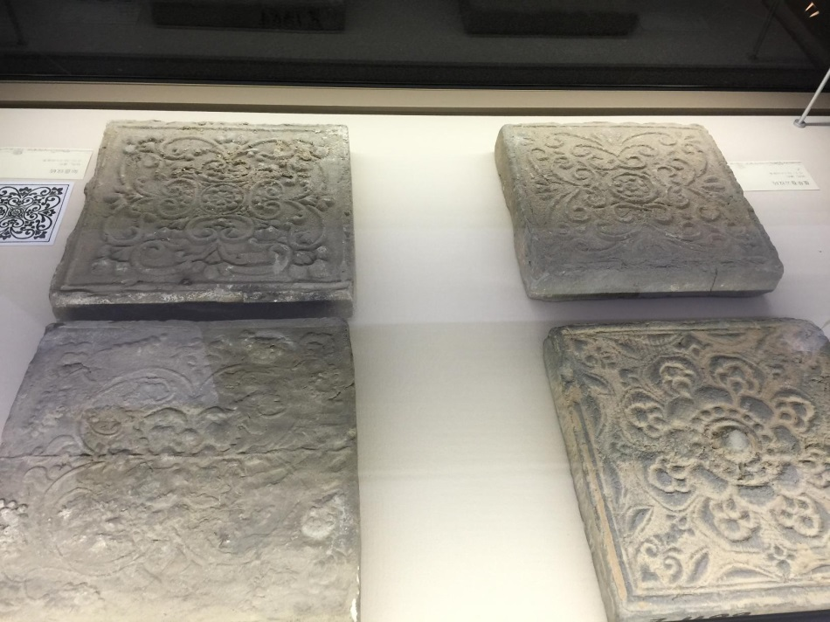
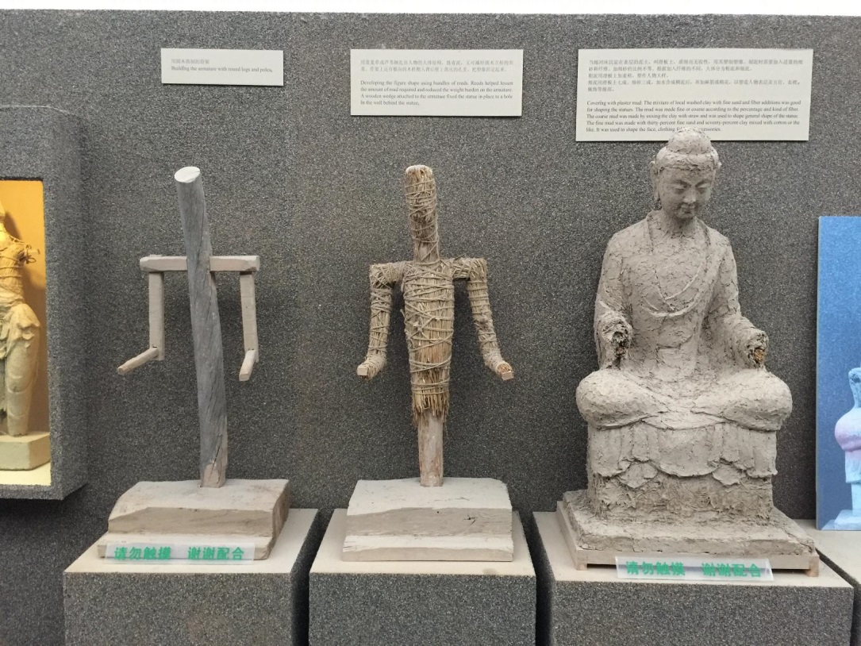
文物陳列中心
Notes:
文物陳列中心的莫高窟塑像製作工序（攝影：張雅雯）文物陳列中心的莫高窟
文物文物陳列中心的莫高窟地磚

Slide 6
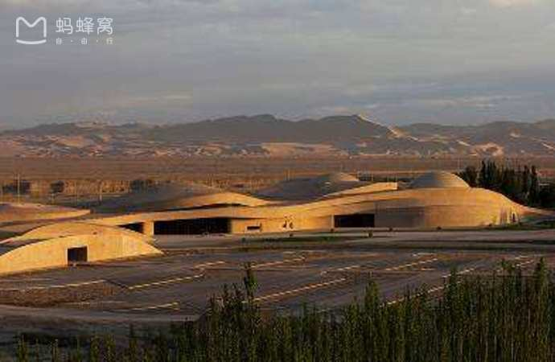
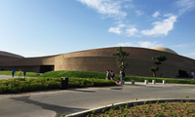
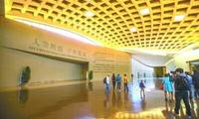
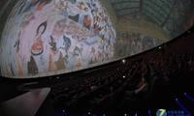
數字中心
Notes:
前往莫高窟参观前，必须先在数字展示中心取票，并观赏2部电影。第一部电影主要介绍河西走廊的历史背景，内容其实比较简略，但是第二部电影是一场球幕电影，重点介绍了敦煌莫高窟的开凿背景，以及馆内几个著名特窟的介绍和展示。
數字中⼼以電影說明了敦煌的地理位置、莫⾼窟的緣起以及發展的過程。透過電影，可以快速地
讓參觀者對這千年佛教寶庫形成基礎概念、了解其價值。其中，360度視⾓的環形電影，運⽤了圓形
投影把⽯窟的佛像與壁畫，放⼤呈現在⼤眾眼前。因為圓形投影造成的視覺錯覺，彷彿吾等眾⽣屈膝
⻑跪於諸佛菩薩前，⽽佛菩薩正慈眼悲憫垂憐眾⽣。

Slide 7
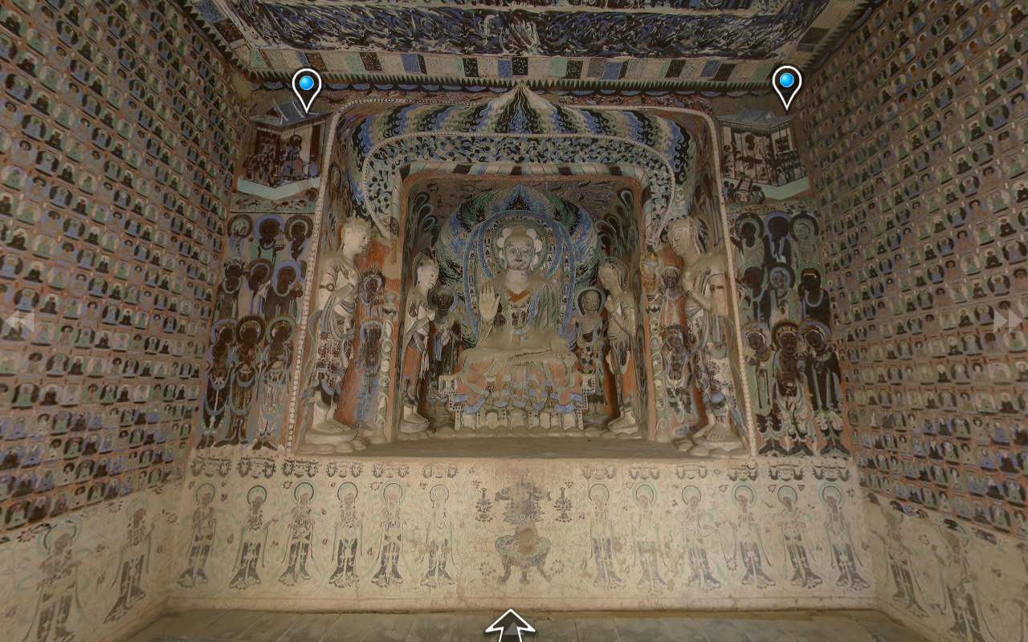
數字敦煌 http://www.e-dunhuang.com/cave/10.0001/0001.0001.0285
Notes:
1:1的複製窟
數字敦煌 http://www.e-dunhuang.com/cave/10.0001/0001.0001.0285

Slide 8
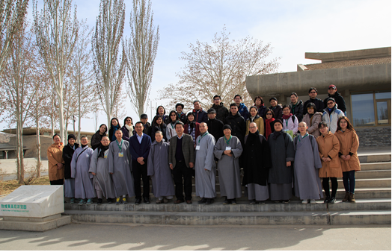
文創中心創中心
Notes:
文創中心
參訪考察團歷經一年多的規劃、籌備，以及兩階段共六天的行前培訓課程，於三月二十日啟程，由果慨法師帶領一行人共三十四位，首站前往「敦煌研究院」進行莫高窟、榆林窟考察及學術交流，受到王旭東院長、張先堂副院長、文創中心陳海濤副研究員、考古所王惠民研究員及敦煌研究院上上下下全體的熱情款待與深度交流。

Slide 9
三、生活體驗紀錄
經教修行
佛教藝術
建築空間
數位媒體
Notes:
參訪考察團分為四組：經教修行組、佛教藝術組、建築藝術空間及數位媒體組，共34人。考察計畫是依循法鼓山創辦人聖嚴師父二十多年前親臨絲路的足跡重訪敦煌。

Slide 10
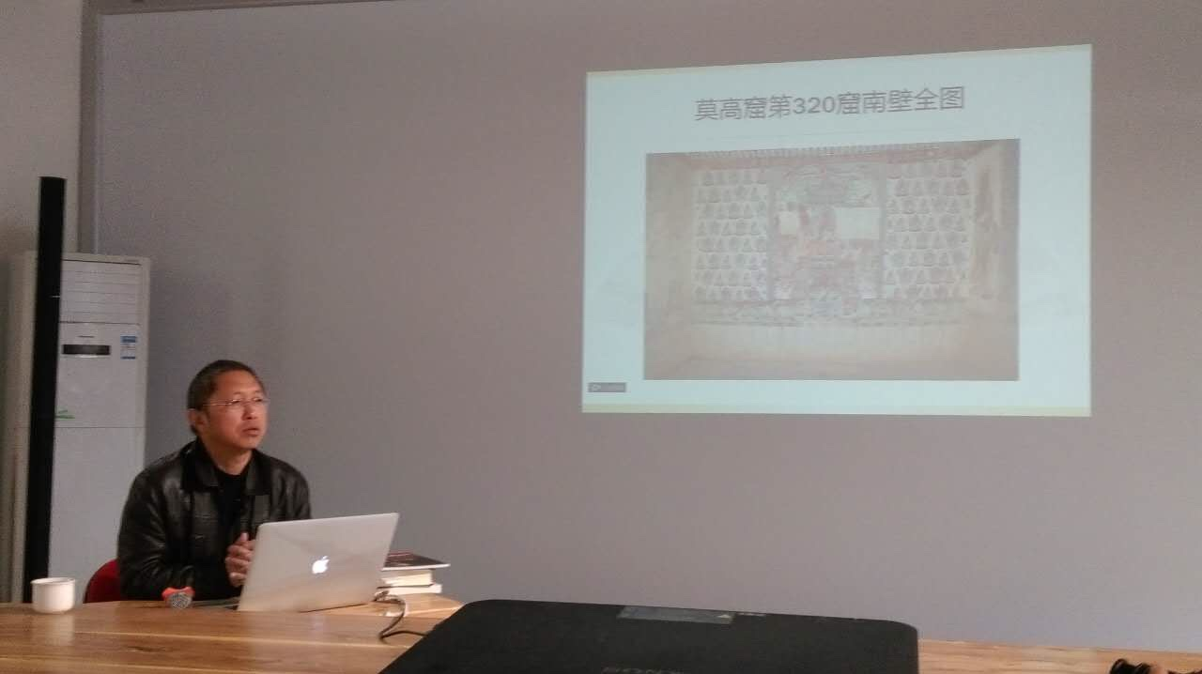
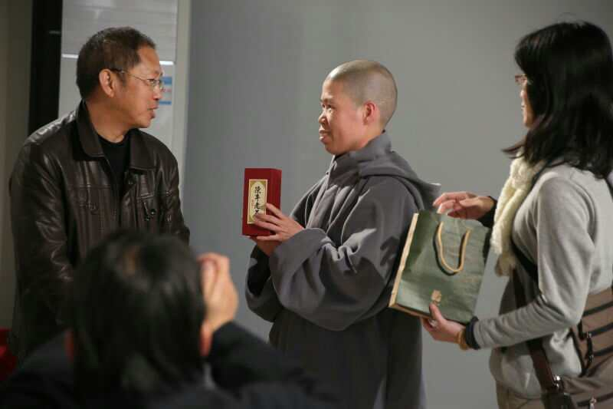
考古所
王惠民
研究員
大方等
陀羅尼經的
信仰與圖像
Notes:
敦煌研究院四位研究員在文創中心作了四場精彩的講座，分別是：考古所王惠民研究員之《大方等陀羅尼經的信仰與圖像》

Slide 11
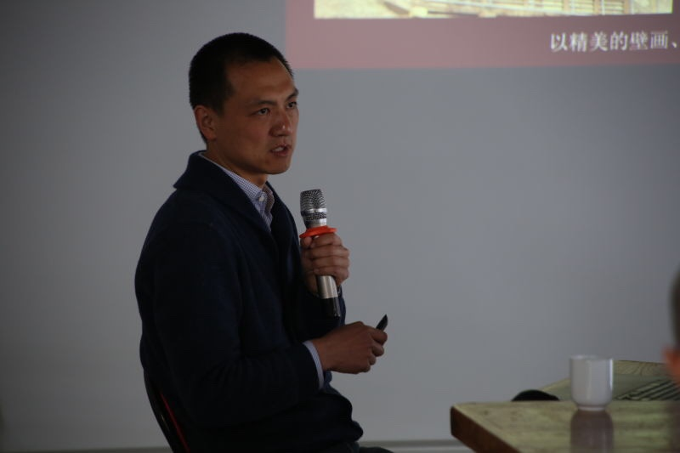
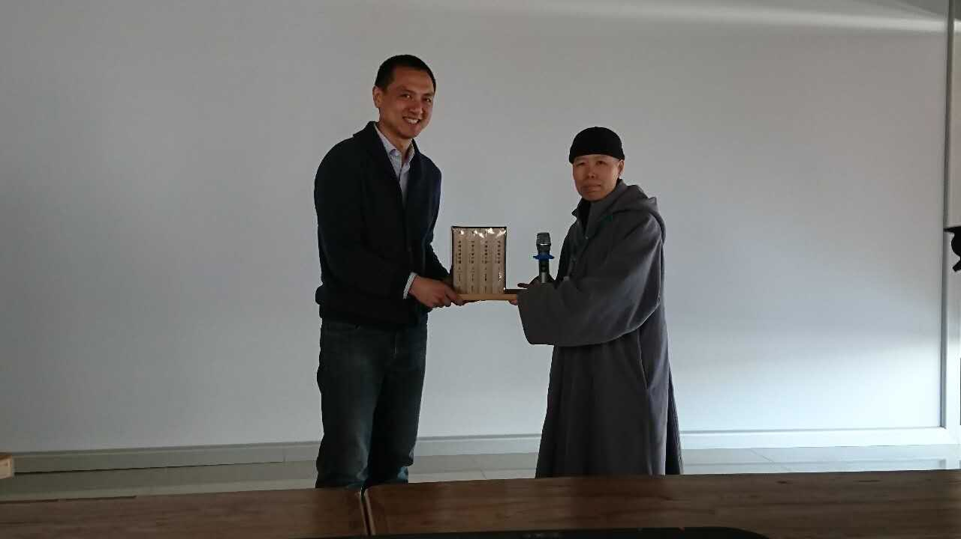
文創中心
陳海濤
副研究員
敦煌藝術經典的
數位闡釋與
文創發展
Notes:
文創中心陳海濤副研究員之《敦煌藝術經典的數位闡釋與文創發展》

Slide 12
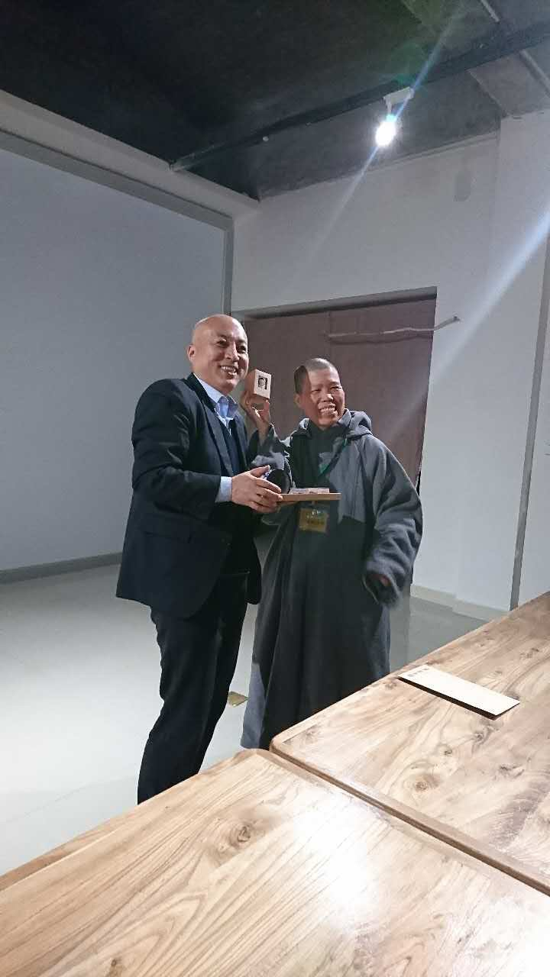
敦煌研究院院長
王旭東研究員
敦煌整體價值與保護
Notes:
敦煌研究院院長王旭東研究員之《敦煌整體價值與保護》

Slide 13
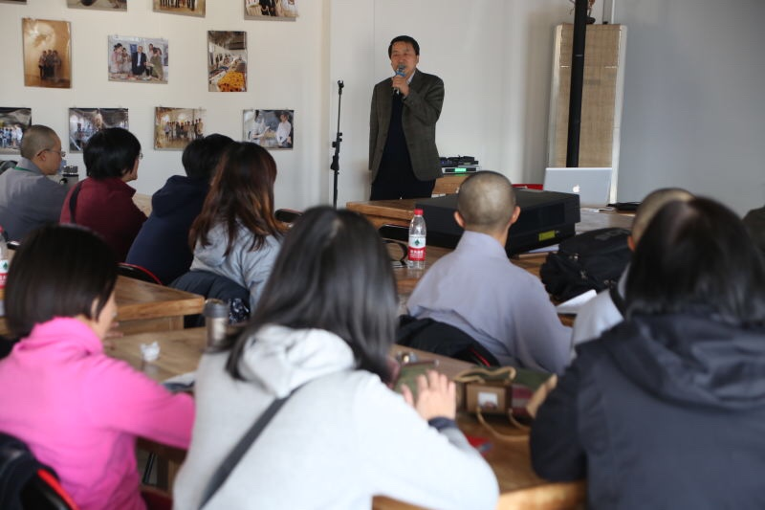
副院長張先堂研究員
敦煌古代佛教三寶供養與“經像瘞埋”—兼談莫高窟藏經洞的封閉原因
Notes:
副院長張先堂研究員之《敦煌古代佛教三寶供養與“經像瘞 (義) 埋”—兼談莫高窟藏經洞的封閉原因》

Slide 14
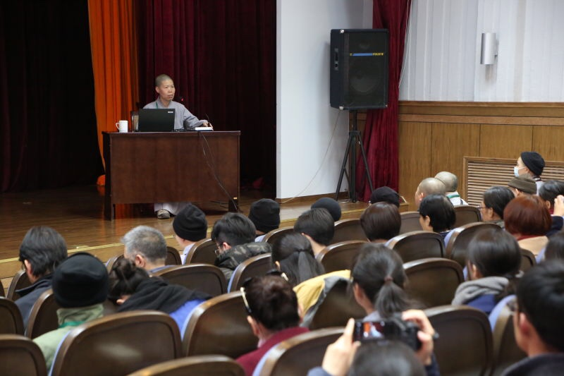
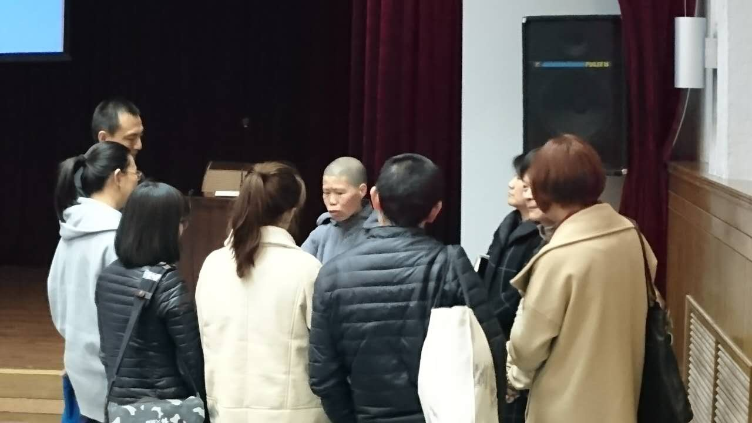
果慨法師
法華經與
改變的力量
Notes:
敦煌研究院亦邀請果慨法師為敦煌研究院全院職員作了《法華經與改變的力量》的講座。

Slide 15
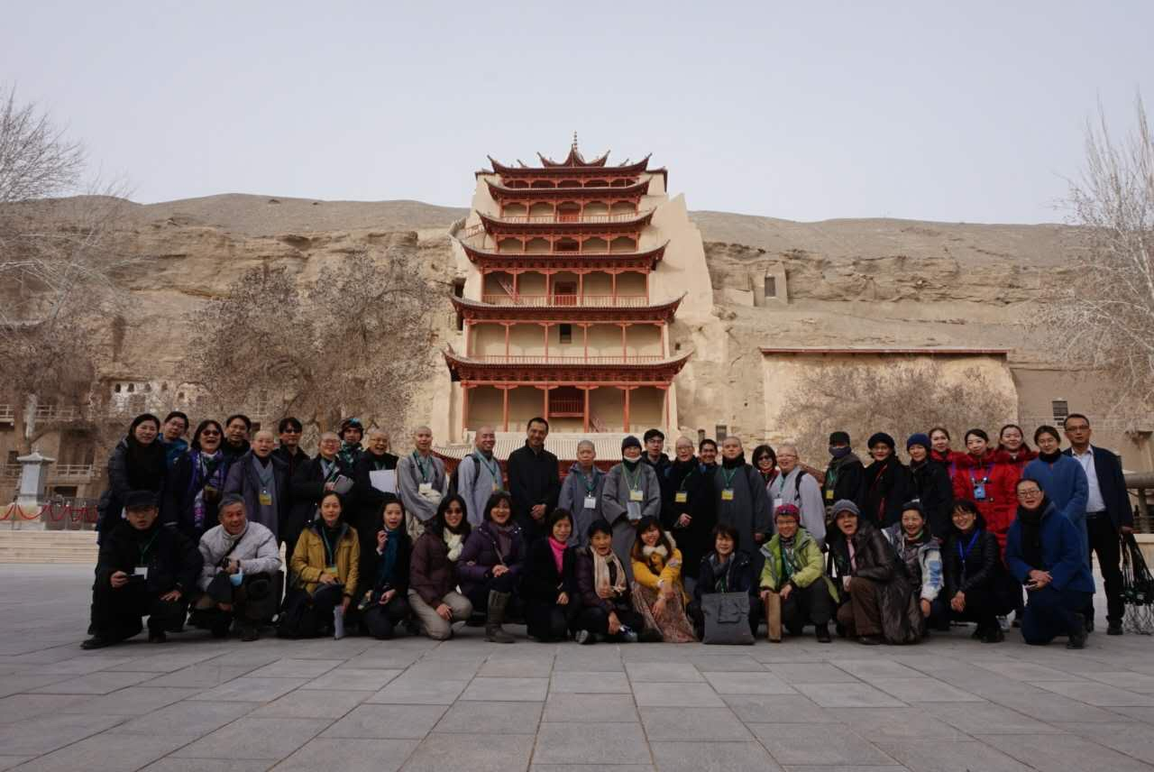
Notes:
佩服 解說員的認真 專業 學習楷模 傳遞了佛法

Slide 16
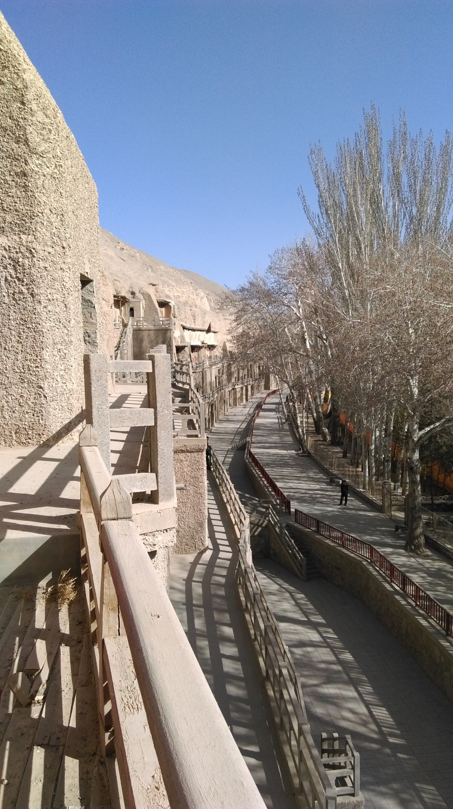
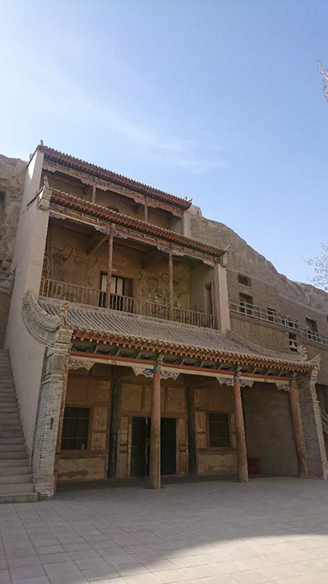
莫高窟 藏經洞
Notes:
敦煌藏經洞

Slide 17
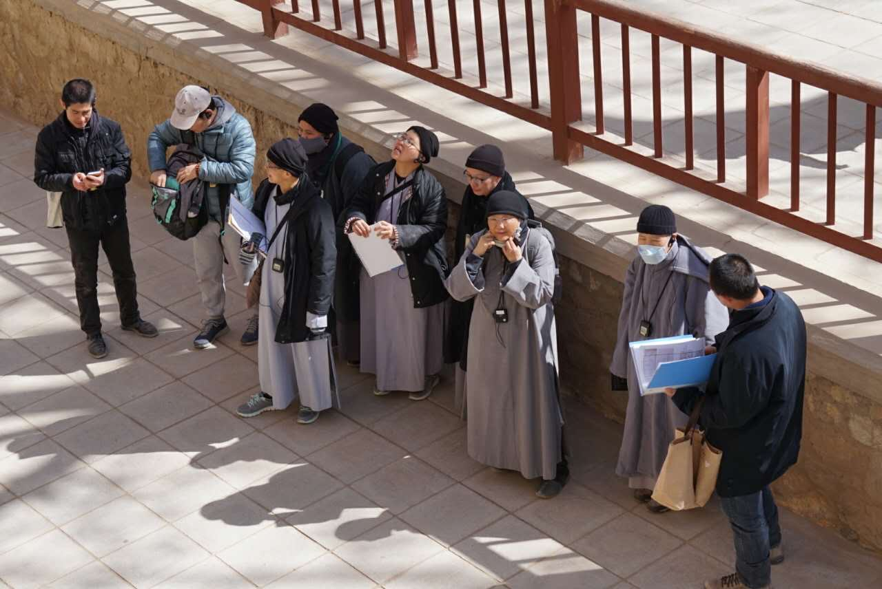
Notes:
配備

Slide 18
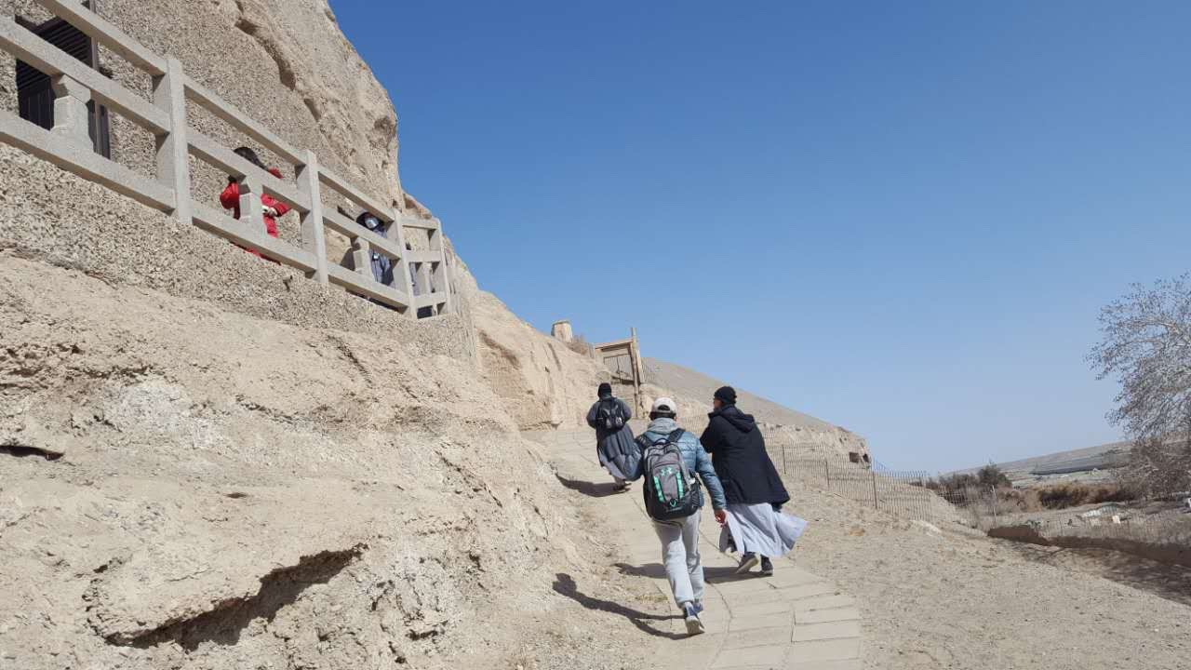

Slide 19
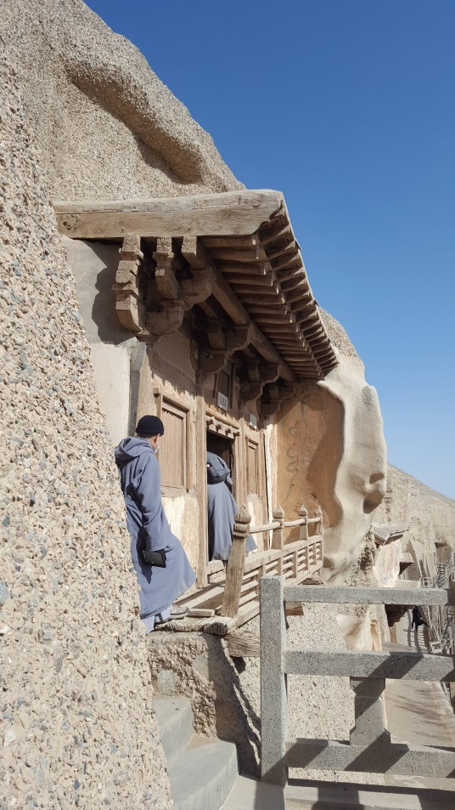
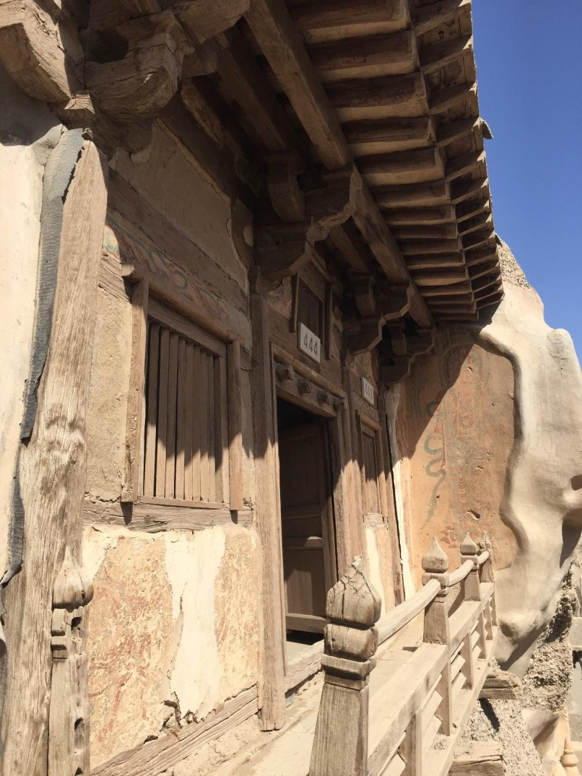
Notes:
特窟 莫高窟444窟

Slide 20
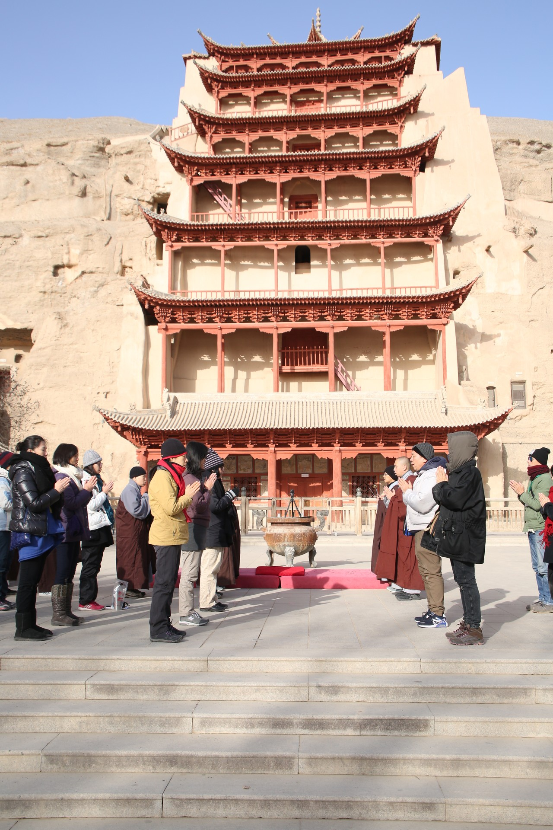
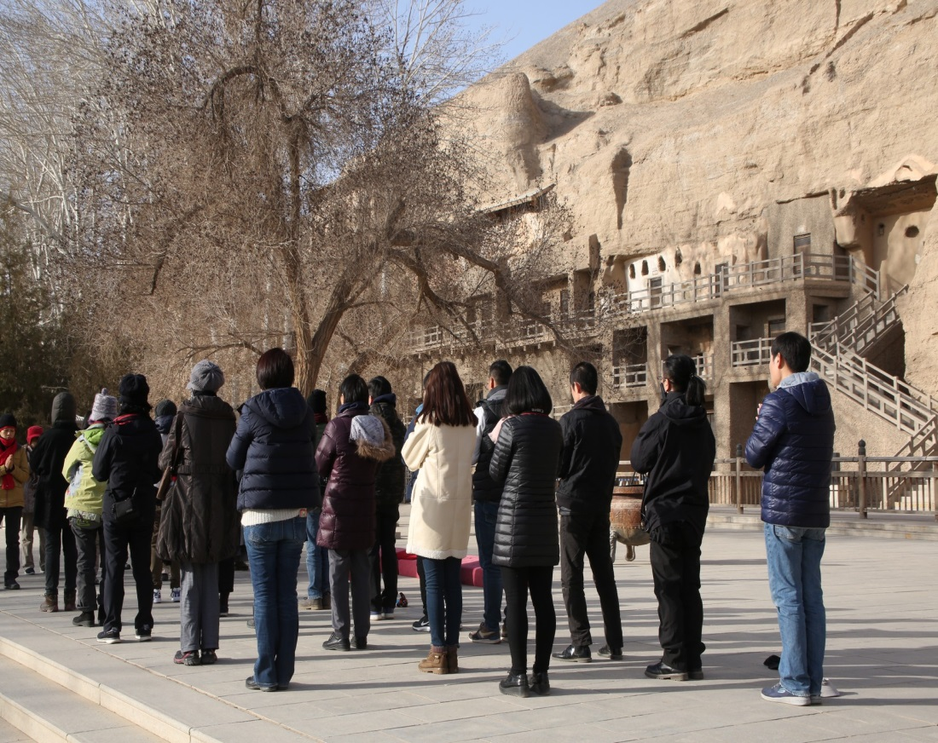
莫高窟九層樓
（大佛）前的
早課
Notes:
莫高窟九層樓（大佛）前的早課（攝影：王傳宏）在莫高窟大佛前，有這麼多人一起做早課，這是千年以來的第一次吧！

Slide 21
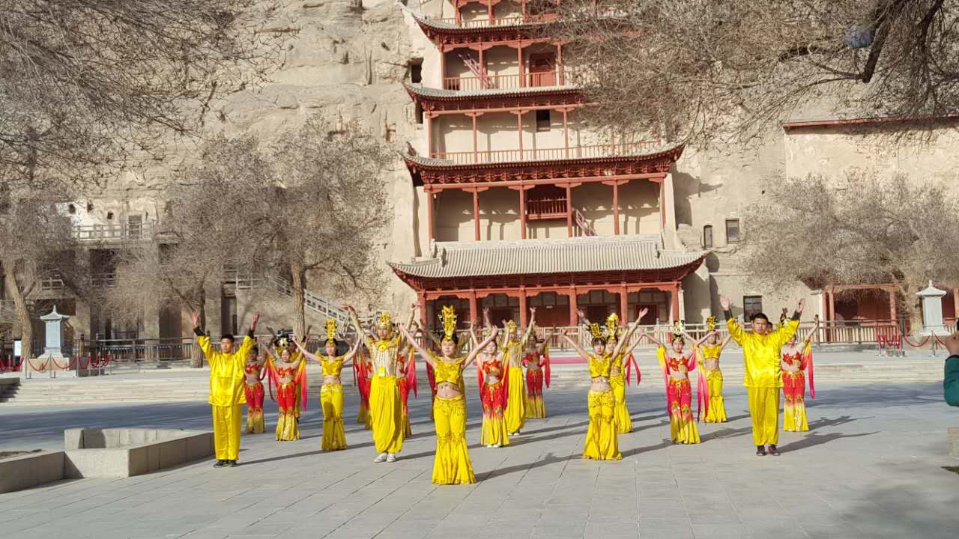
Notes:
莫高窟的飛天舞

Slide 22
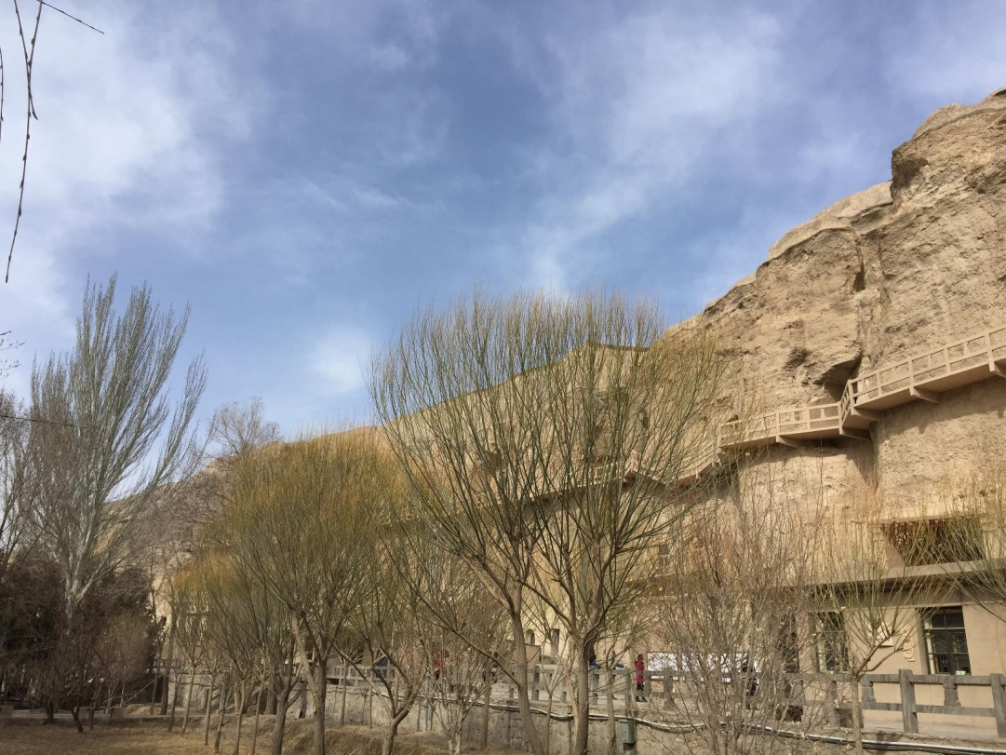
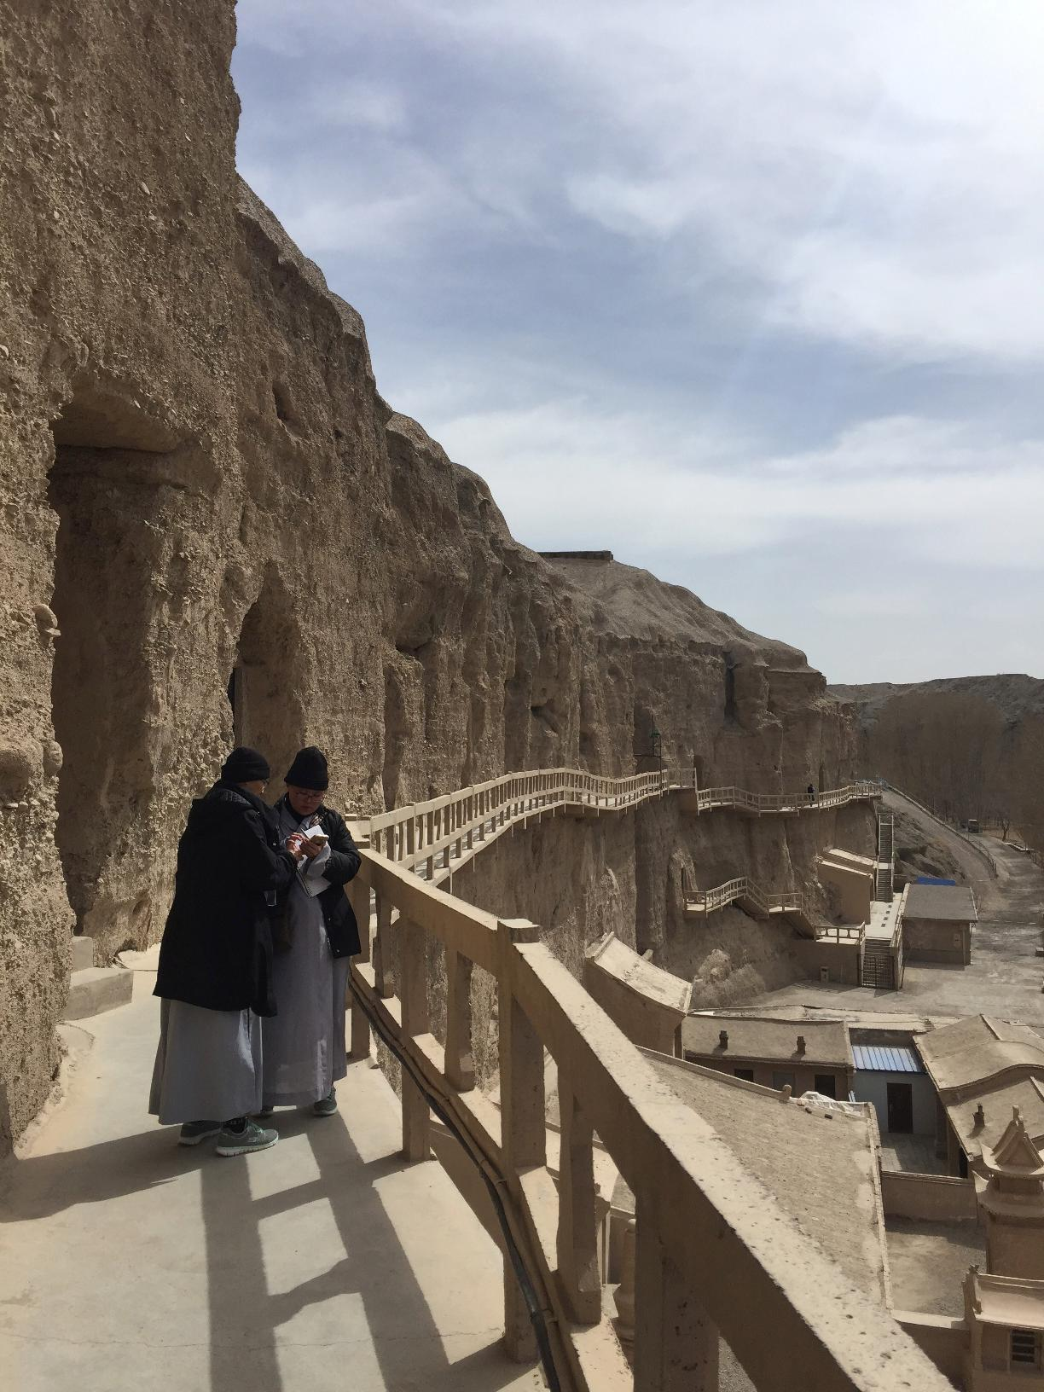
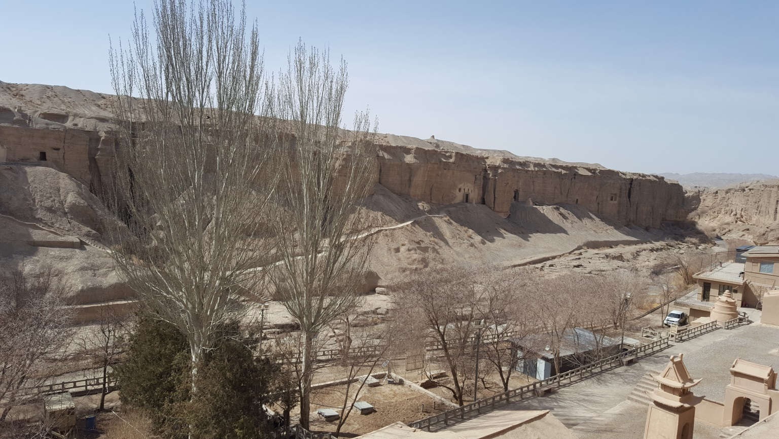
Notes:
榆林窟位於榆河岸兩旁崖體上，由於河岸榆樹夾道成林，故稱「榆林窟」（攝影：張雅雯）
榆林窟的建造歷史、彩繪與雕塑之題材內容，以及藝術手法，與莫高窟有密切關係，是莫高窟的姐妹窟， 故可同稱為「敦煌石窟」。

Slide 23
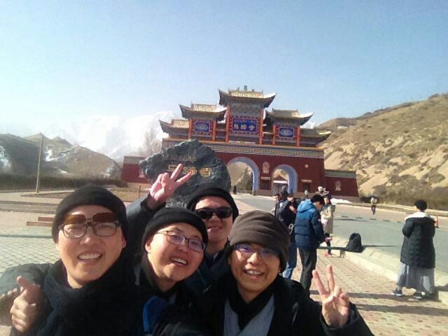
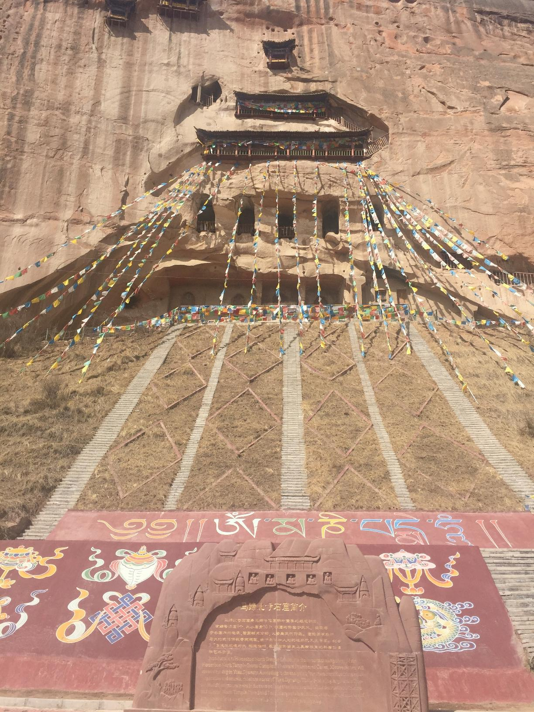
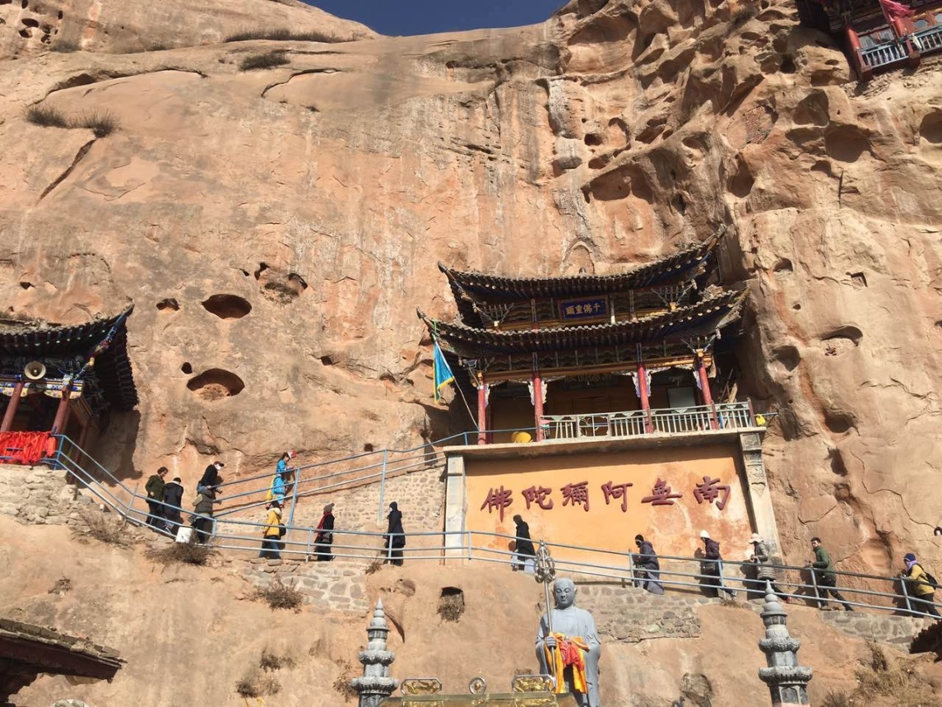
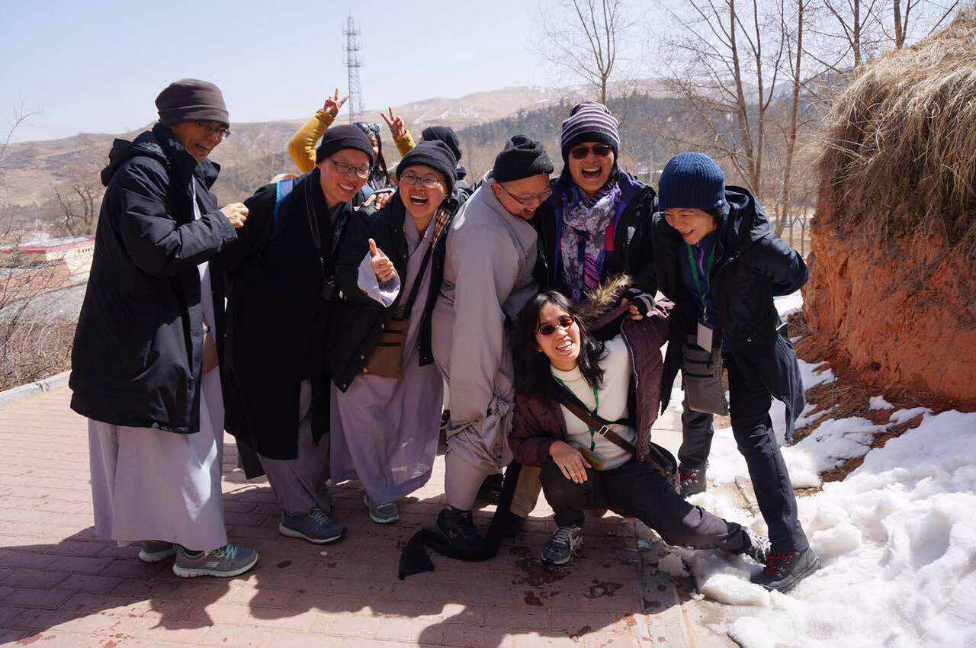
Notes:
眾人魚貫登上馬蹄寺石窟（攝影：王琇玲）

Slide 24
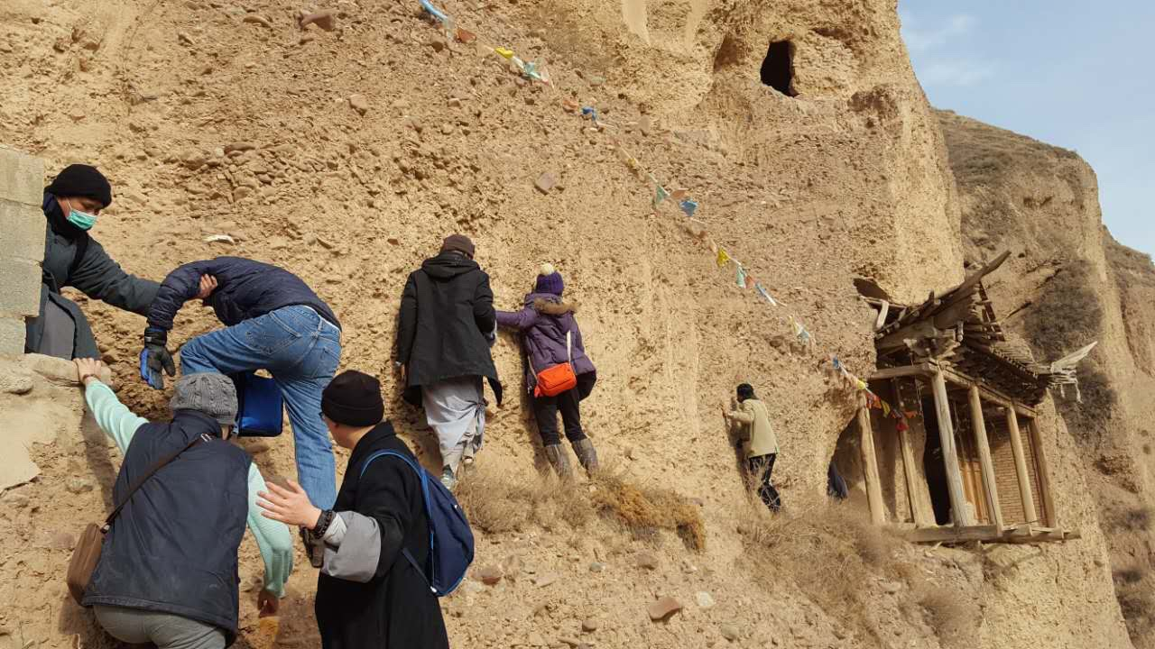
童子寺石窟 民樂縣文化局陳局長親自為大眾解說
Notes:
需手腳並用攀爬、步步驚險之童子寺石窟考察， 民樂縣文化局陳局長親自為大眾解說

Slide 25
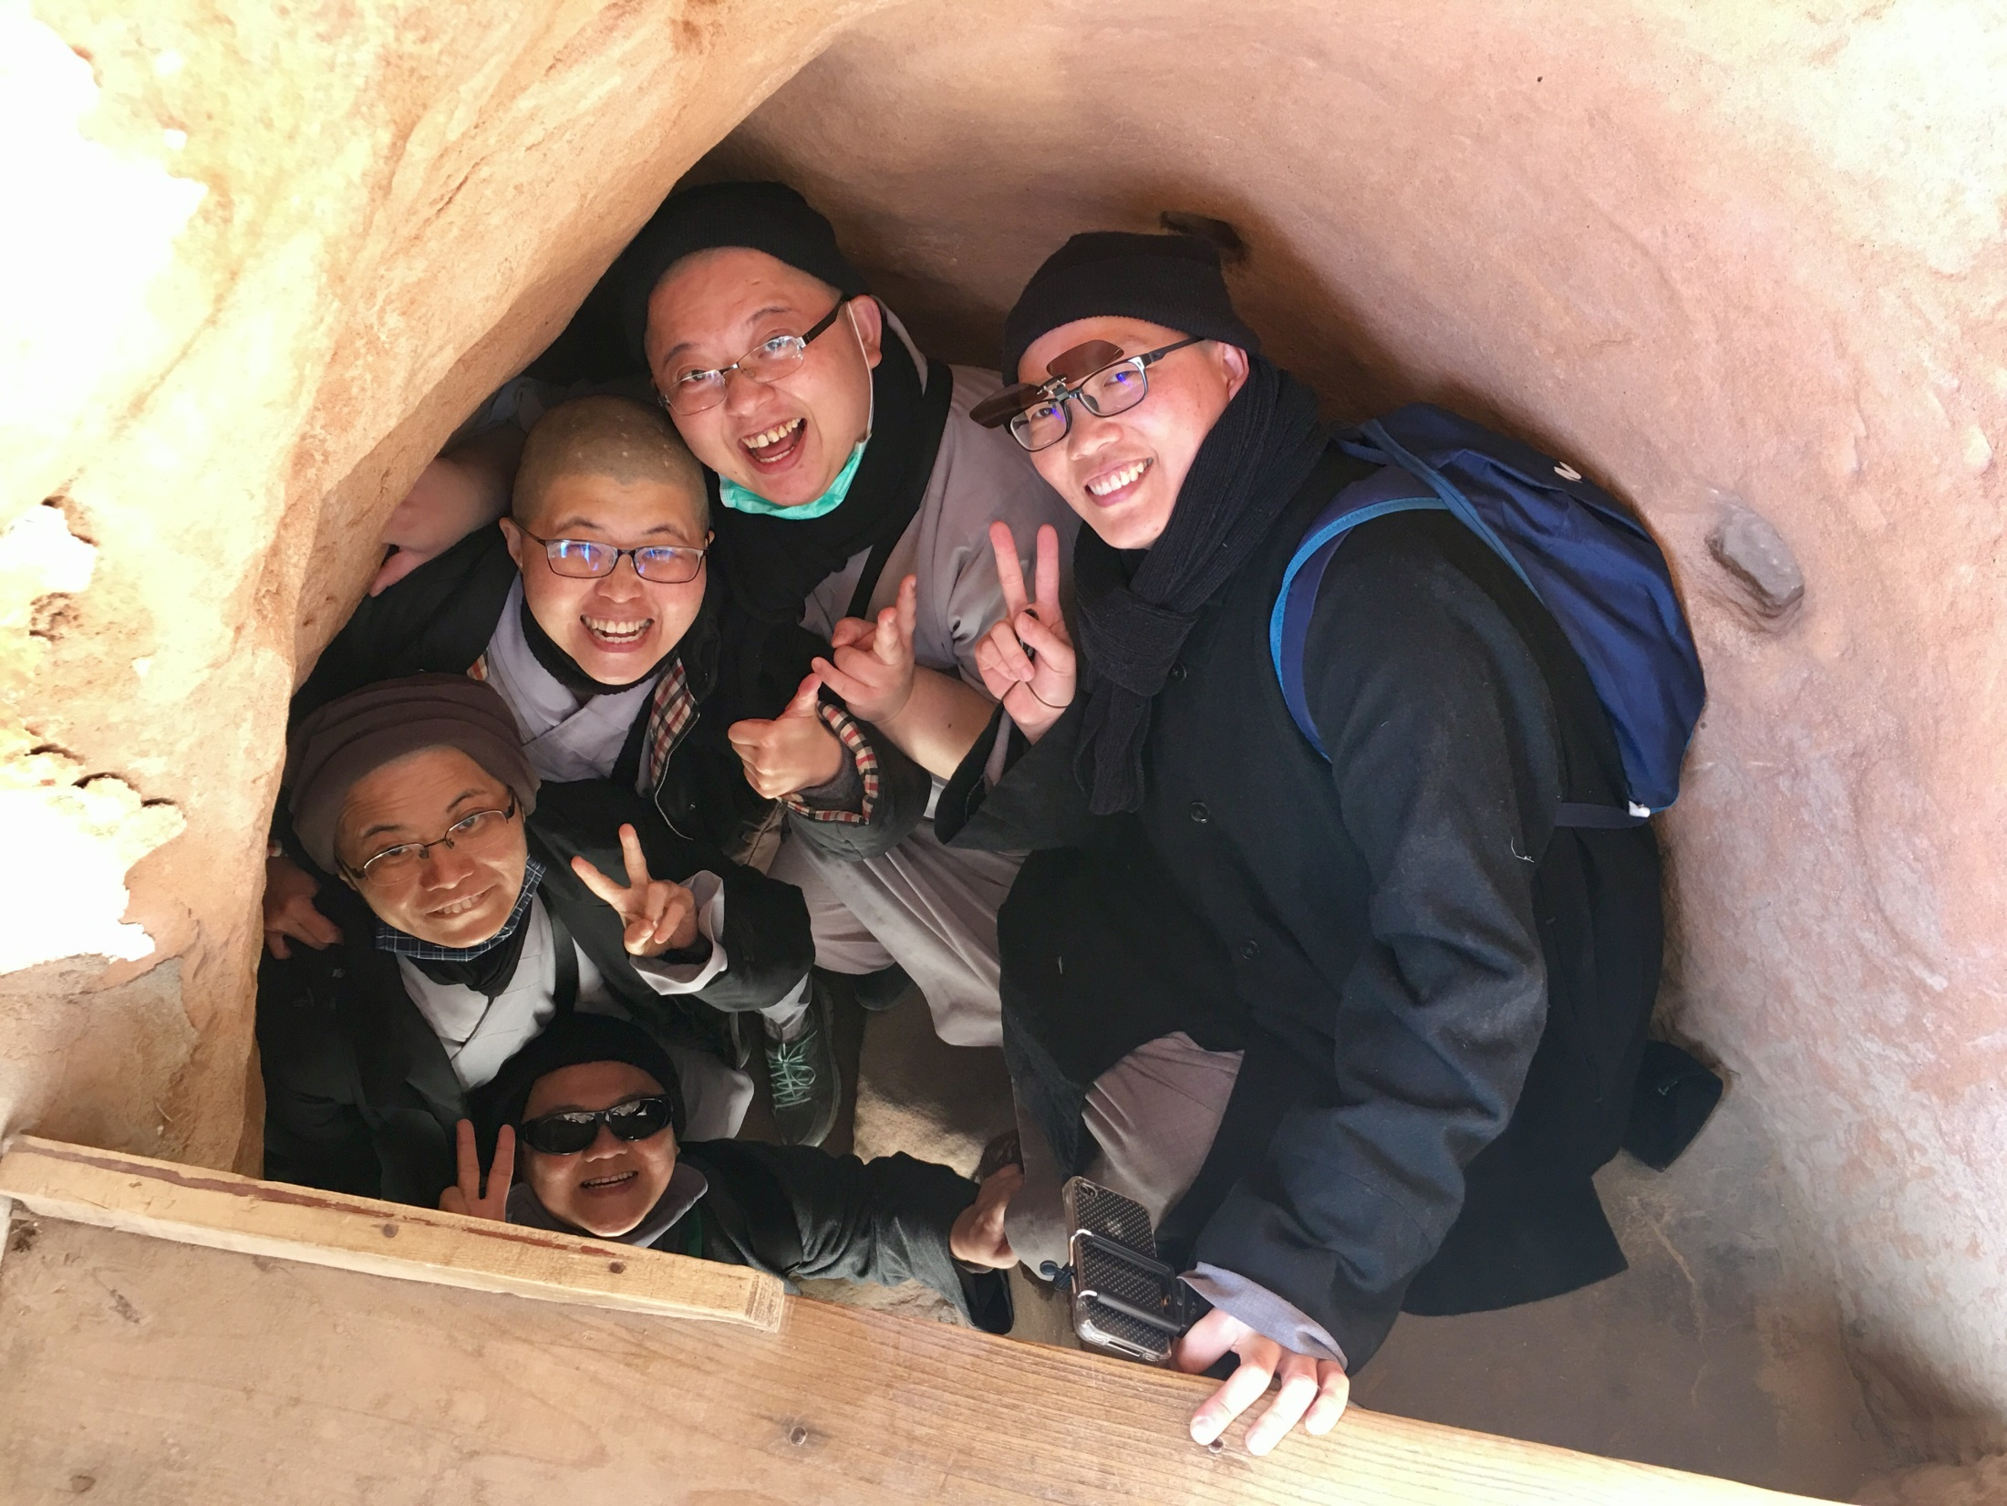
Notes:
此行參訪，某些石窟必須攀爬的山壁和石穴隧道。其崖壁之險峻、洞窟內隧道之原始、陡峭、窄小，乃至於某些區段全然幽暗無光，讓人強烈感受到古人修行之不易與其道心之堅固。在攀爬過程中的每一步，都必須步步真實踏穩，才能再跨出下一步，否則即有粉身碎骨之險。可說古人非但是登上洞窟禪坐為禪修，現實生活中踏實走穩每一步，是為真禪修。

Slide 26
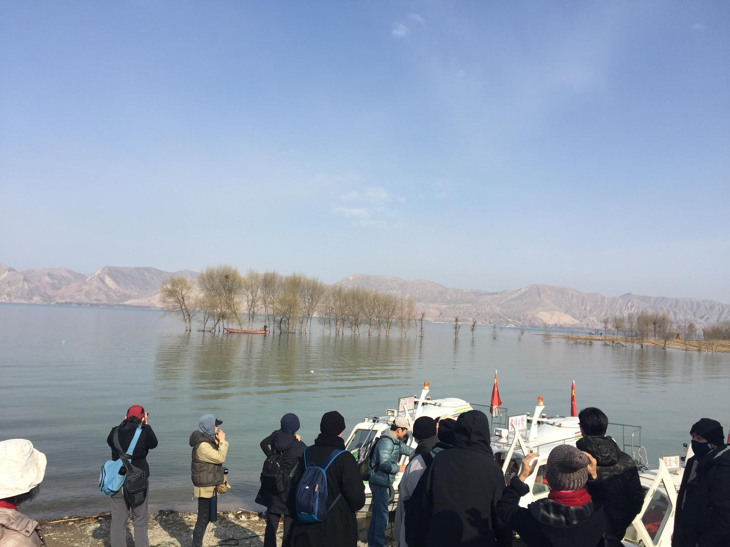
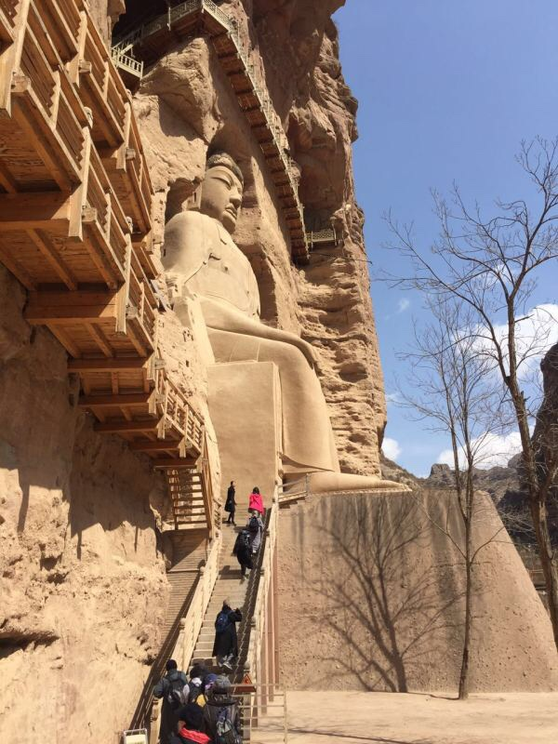
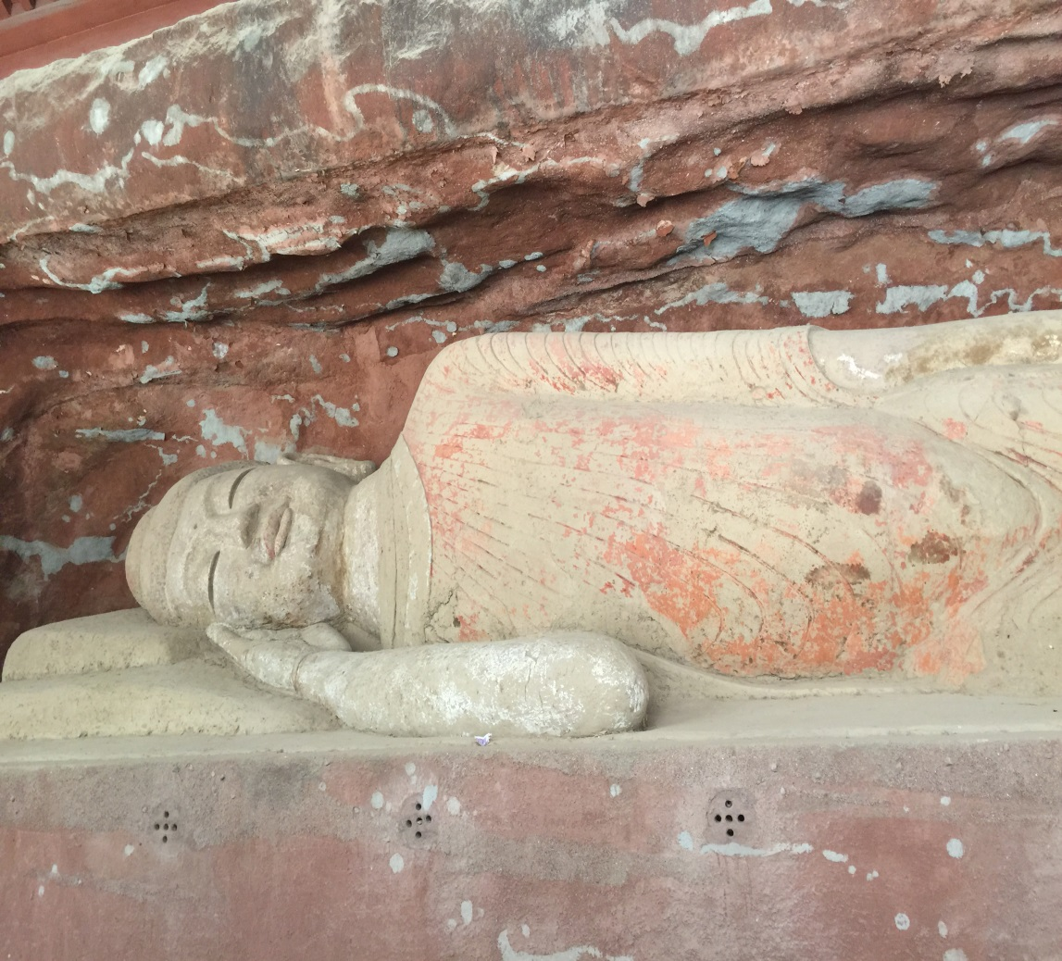
Notes:
眾人一行於劉家峽碼頭搭乘快艇前往峽谷深處的炳靈寺石窟（攝影：張雅雯）
開始登上169石窟
16窟為北魏時期僅存的唯一臥佛

Slide 27
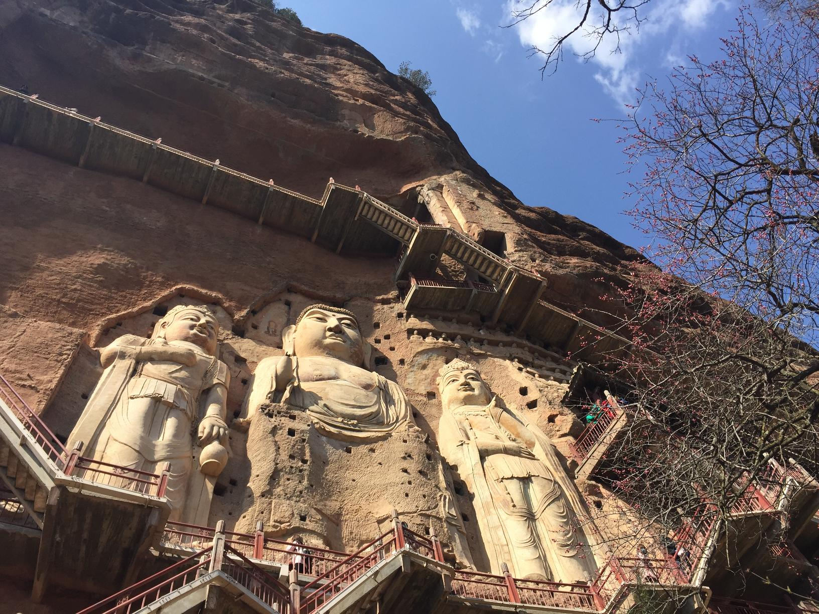
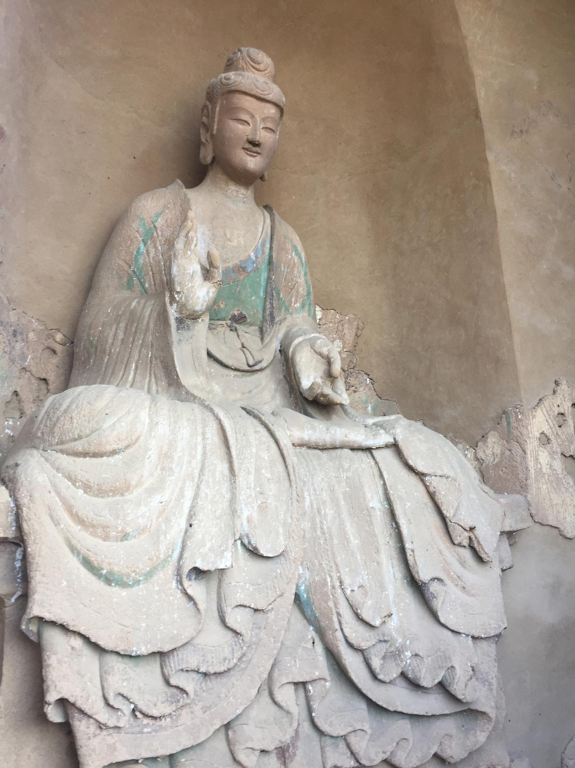
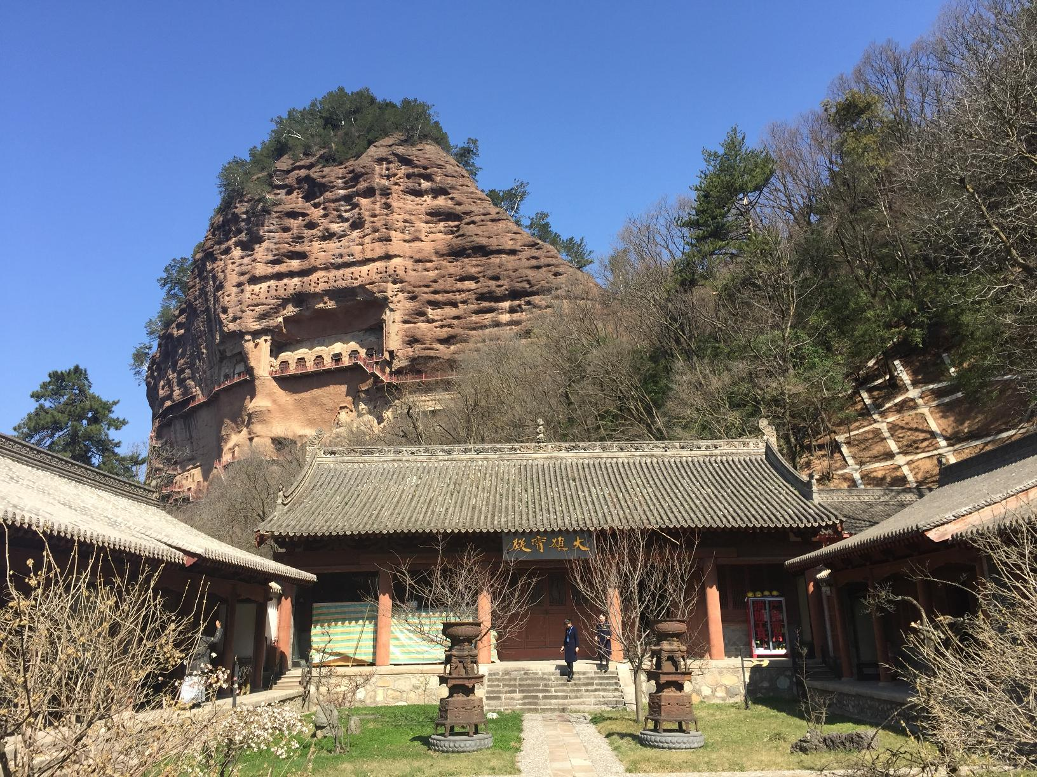
Notes:
緊依麥積山腳下的瑞應寺
44窟：東方美人/東方的蒙娜麗莎

Slide 28
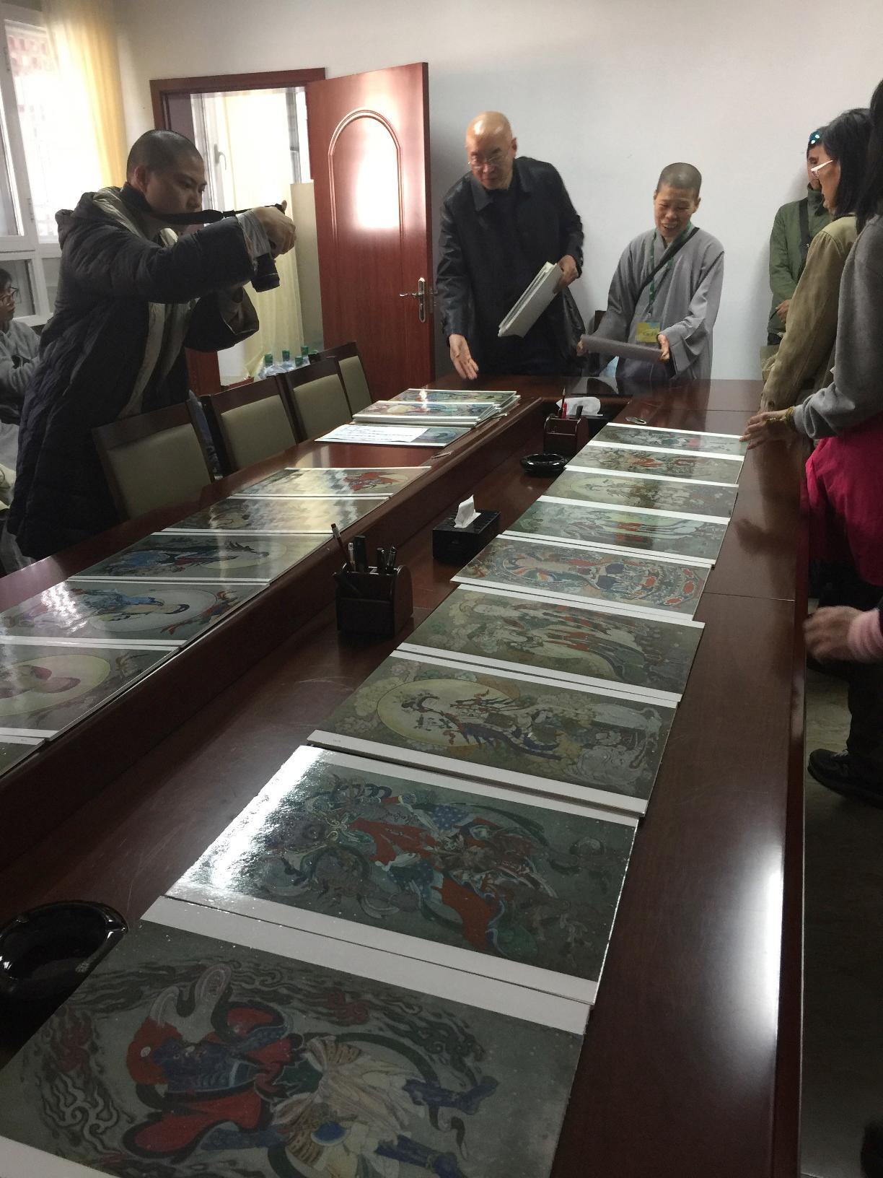
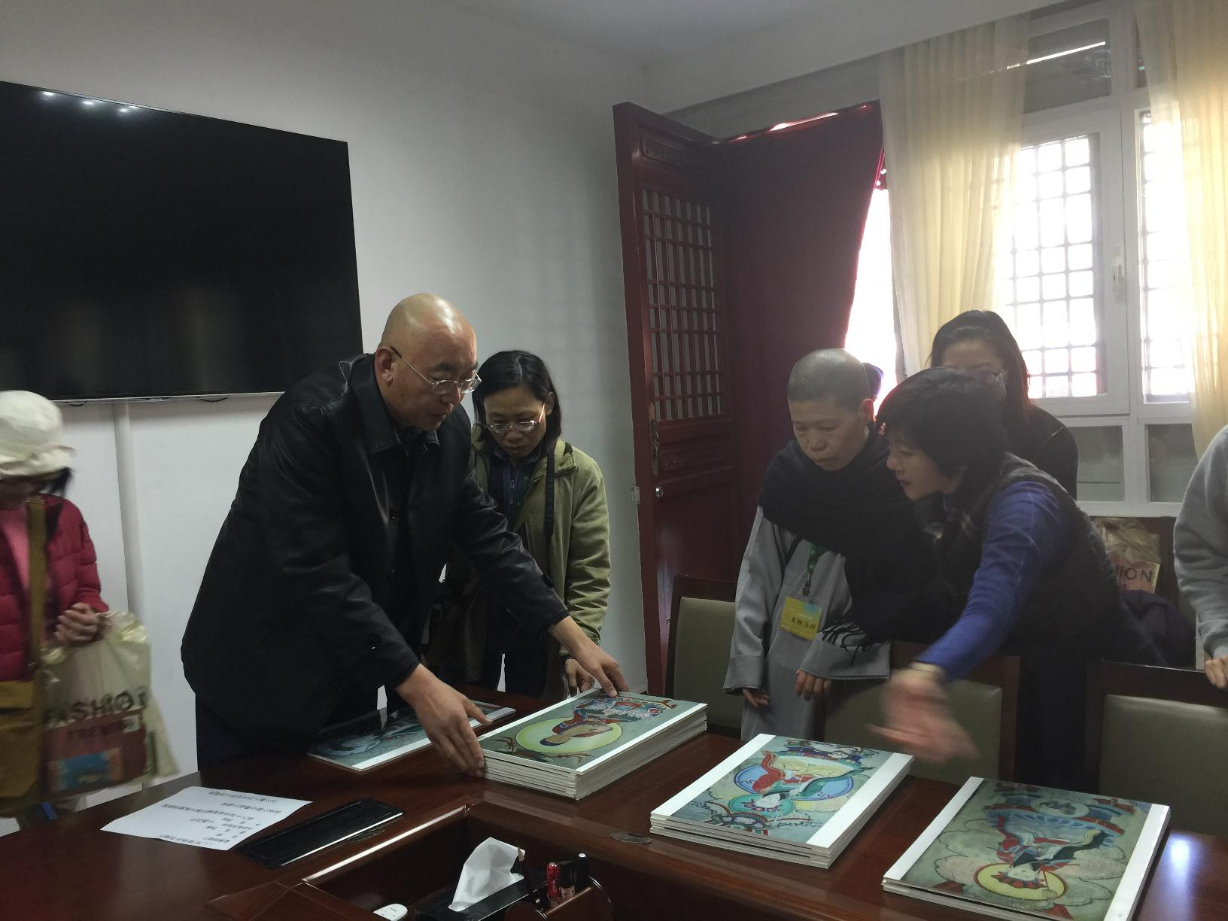
孫曉峰老師向
果慨法師說明
水陸畫順序
Notes:
孫曉峰老師向果慨法師說明水陸畫順序（攝影：張雅雯）

Slide 29
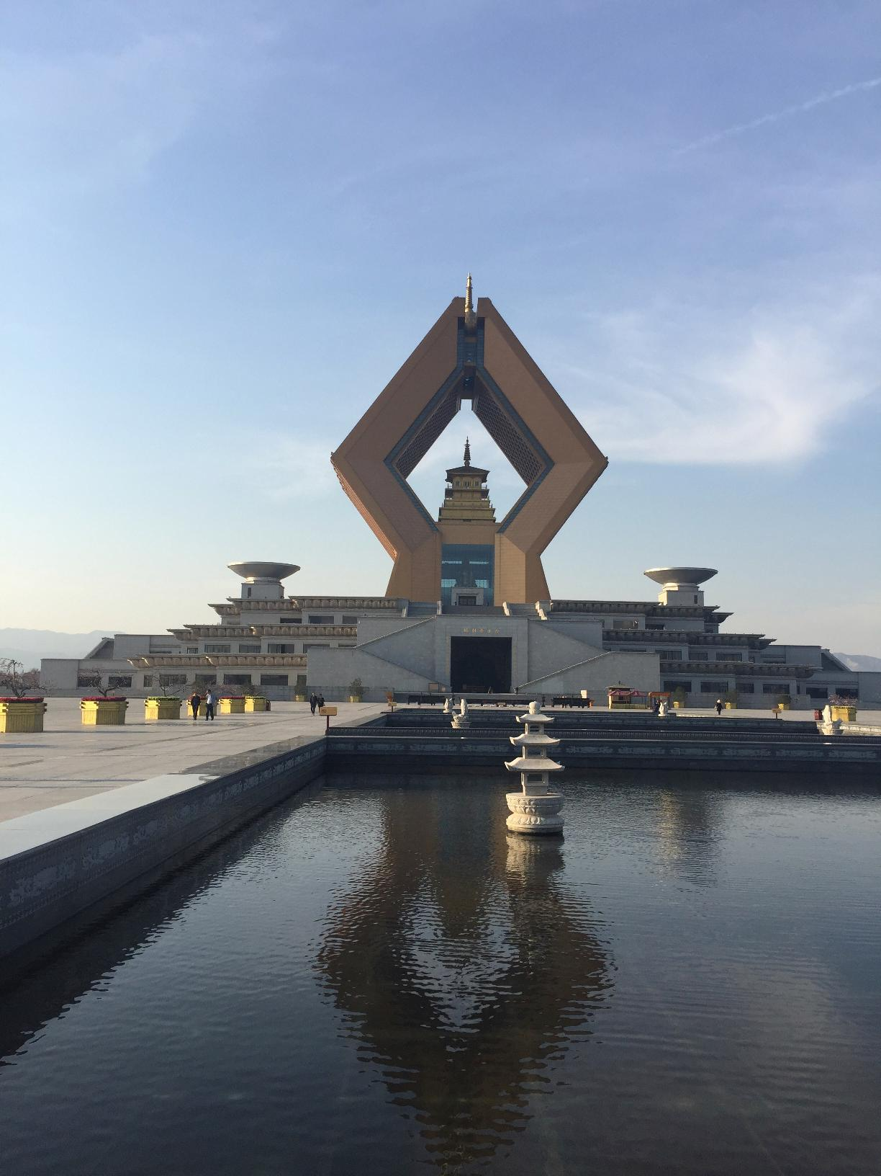
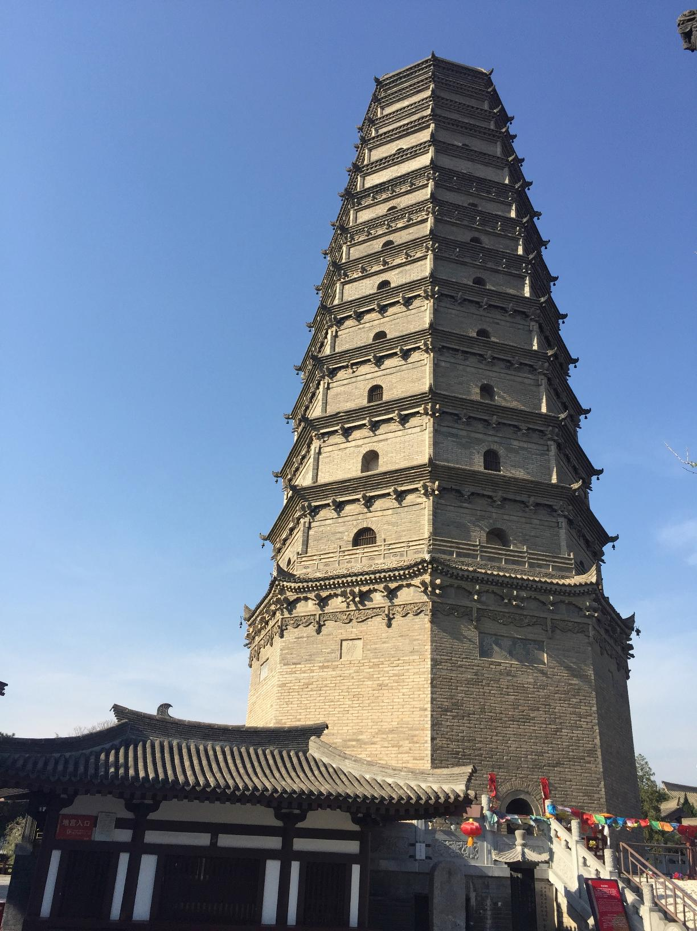
Notes:
法門寺合十舍利 / 法門寺真身寶塔

Slide 30
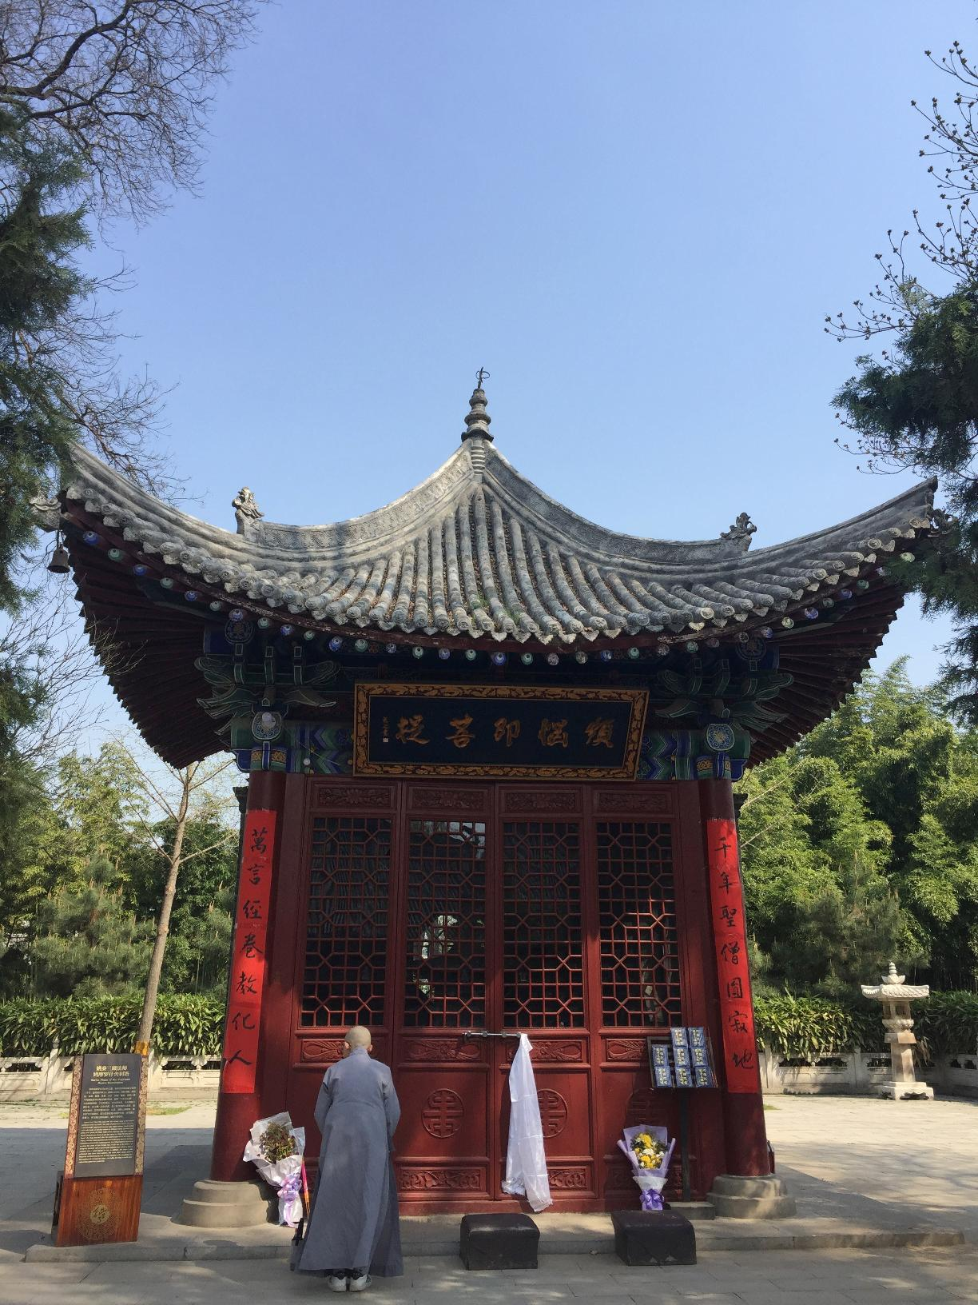
Notes:
草堂寺鳩摩羅什舍利塔

Slide 31
Notes:
參訪淨土祖庭香積寺 / 善導大師崇靈塔 /香積寺覺果法師為眾解說善導大師事蹟

Slide 32
Notes:
大華嚴寺唐代初祖杜順塔（右）及清朝重修的四祖清涼澄觀塔（左）
大華嚴寺監院宏嚴法師帶領眾人禮拜華嚴初祖杜順和尚塔並繞塔三匝

Slide 33
藍田水陸庵為
悟真寺下院
諸聖水陸殿內之壁畫被譽為「天下第一立體連環壁塑」
Notes:
藍田水陸庵為悟真寺下院
藍田水陸庵被譽為「中國第二個敦煌」
諸聖水陸殿內之壁畫被譽為「天下第一立體連環壁塑」

Slide 34
大慈恩寺的大雄寶殿
玄奘譯經所在的大雁塔
Notes:
大慈恩寺的大雄寶殿
玄奘譯經所在的大雁塔

Slide 35
Notes:
小雁塔薦福寺
西安博物院

Slide 36
四、具體效益
（一）啟動合作契機
敦煌的大門永遠為大家而開
（二）四組考察，融合啟發
Notes:
王院長多次熱忱表示：「敦煌的大門永遠為大家而開」！
法鼓文理學院在佛教教理、儀軌，以及佛教語言方面有卓越的能力，而敦煌研究院則是在藝術、歷史方面具有長才。敦煌研究院方面十分注重世界遺產的保護和發揚。

Slide 37
經教修行組
了解整個石窟結構的基礎
還原石窟原本的功用
經典依據及其觀修運作或可能的宗教儀式
圖像所可能蘊含的深層背景
增長宗教情操
造像的內容、位置、特色、風格及變化
圖像研究
義理禪法
宗教學史
增廣見聞
Notes:
一、經教修行組
◎圖像研究：研究石窟內特定一尊或一舖的造像，說明造像的內容、位置、
特色、風格及變化等，以作為了解整個石窟結構的基礎。
◎義理禪法：基於上述圖像的研究，說明其背後的經典依據、義理含義及其
觀修運作或可能的宗教儀式，以還原石窟原本的功用。
◎宗教學史：探討圖像所可能蘊含的深層背景。
◎認識各窟內之主尊佛菩薩、修習之經典及法門等。
◎增廣見聞，開拓視野，培養佛教藝術氣息及增長宗教情操。
◎進入窟後，放鬆身心，並隨時觀察身心覺受，學習有效記錄分享。

Slide 38
佛教藝術組
從藝術的角度出發，聽見內心聲音、貼近佛法的歷程更是動人的精神。
建築空間組
形制多樣的石窟；材料的溫度；各種寺院的風格
數位媒體組
運用多媒體科技用於法會之壇場設計、空間佈置
以及對藝術的保留維護。
Notes:
二、佛教藝術組
佛教藝術組提出各人進入洞窟中身心的變化，乃至於藉由觀察藝術而放下對見地的固有成見，從藝術的角度出發，卻聽見內心聲音、貼近佛法的歷程。佛教藝術永遠不僅只是藝術，而是一種動人的精神，以圖像或雕塑將之傳遞給世人。
三、建築藝術空間
建築空間的應用：
石窟
形制多樣，如中心塔窟、殿堂窟、禪窟等等，以功能為前提來開發石窟。
寺院
有如瞿曇寺那般幽靜的木構寺院、塔爾寺那樣的藏式形制、法門寺的現代風格。
氣氛與燈光：營造出建築空間想呈現的效果
材料的溫度：泥塑、木構、石材
建築空間數位化：
敦煌數字中心運用現代科技將世界文化遺產數位化，同時達到「保護與共享」的兩大效果，值得深入學習。
四、數位媒體組
數位媒體組提出，在觀察石窟豐富的內容之後，希望運用多媒體科技將敦煌的佛教藝術元素用於法會之壇場設計、多媒體空間佈置，吸取古佛教藝術精華，呈現具當代人文氣息、現代藝術、數位科技的法會空間；提供現代人一個更莊嚴、更環保的共修場域。

Slide 39
感恩!感動!
感謝這難以值遇的佛國巡禮因緣⽽
傾⼒分享的回報之⼼；感恩學校、感恩法⿎⼭、感恩三寶、感恩成就⼀切的不可思議因緣，更感謝果
慨法師這⼀年來的⾟苦策劃安排與帶領，這⼀路，我們透過學習⽽⼼靈滿載。
Notes:
感謝這難以值遇的佛國巡禮因緣⽽
傾⼒分享的回報之⼼；感恩學校、感恩法⿎⼭、感恩三寶、感恩成就⼀切的不可思議因緣，更感謝果
慨法師這⼀年來的⾟苦策劃安排與帶領，這⼀路，我們透過學習⽽⼼靈滿載。

Slide 40
謝 謝 聆 聽

